Slide 1
TEMA DE INVESTIGACIÓN
“Incidencia de la Estimulación Multisensorial en el desarrollo motriz de los niños con Síndrome de Down, de 0 a 6 meses de edad, del Centro de Educación Infantil “Aprendiendo a Vivir”, de la ciudad Quito. - Propuesta alternativa de solución.
Autora: Nora Magdalena Arpi Hidalgo
Directora: Dra. Paulina Ortiz
Co Director: Dr. Julio Cueva.

Slide 2
JUSTIFICACIÓN
Limitada información
El problema psicomotor afecta a todos los niños Down
Aporte práctico para especialistas y padres de familia

Slide 3
Problema
¿Cómo incide la estimulación multisensorial en el desarrollo motriz de los niños con Síndrome de Down de cero a seis meses de edad cronológica?

Slide 4
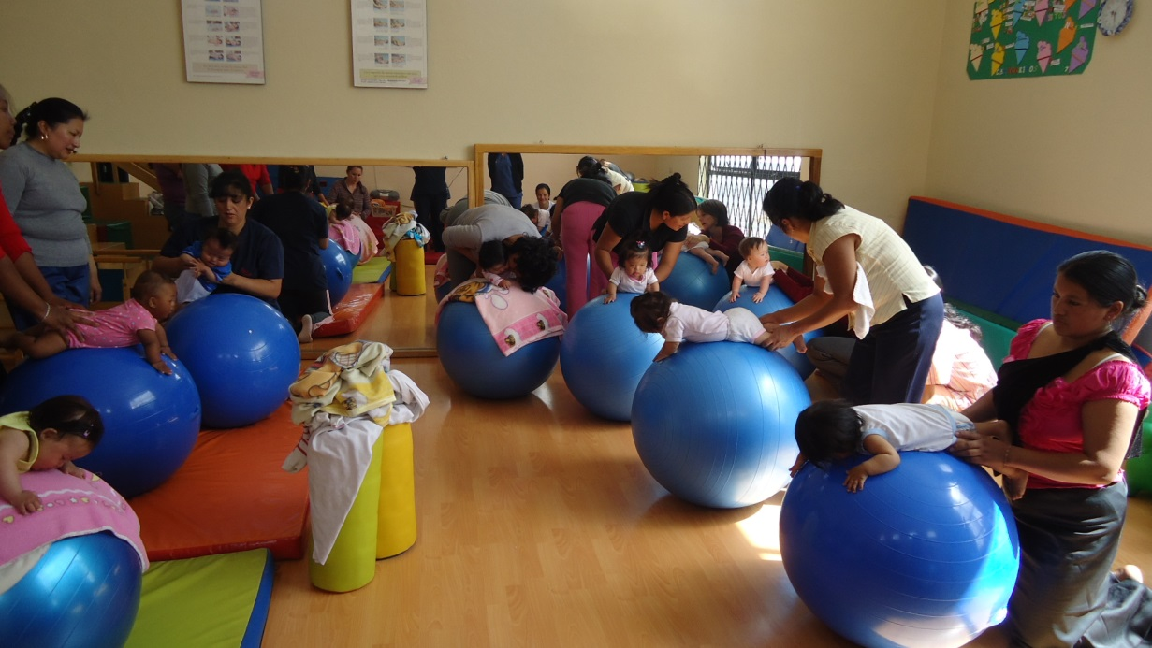
Objetivos
Objetivos general
Comprobar si la estimulación multisensorial es un recurso apropiado para instalar patrones de movilidad propios de la edad cronológica, de los niños de cero a seis meses de edad con Síndrome de Down.

Slide 5
Capitulo II
MARCO TEORICO

Slide 6
SÍNDROME DE DOWN
Conceptualización del Síndrome de Down
Es una alteración genética producida en el par 21. Básicamente el niño con Síndrome de Down tiene un cromosoma adicional en cada una de las células de su cuerpo, es decir, posee 47 cromosomas en vez de 46 que existen normalmente
Tipos
Características

Slide 7
Desarrollo Motriz
El desarrollo es un proceso continuo desde la concepción hasta la madurez y sigue la misma secuencia en todos los niños peor su ritmo varia de un niño a otro.
PRINCIPIOS
FACTORES
LEYES

Slide 8
Características del Desarrollo Motor
Para comprender sobre el Desarrollo motor Infantil se requiere conocer términos, tales como: evolución, maduración, crecimiento y desarrollo.
La evolución
La maduración
El desarrollo
El crecimiento

Slide 9
LOS SISTEMAS SENSORIALES
Los sistemas sensoriales son conjuntos de órganos altamente especializados que permiten a los organismos captar una amplia gama de señales provenientes del medio ambiente. Ello es fundamental para que dichos organismos puedan adaptarse a ese medio.

Slide 10
La integraciÓn sensorial
La integración sensorial es la organización de las sensaciones para producir conductas adaptativas y aprendizajes. Permite el adecuado funcionamiento del cerebro y del cuerpo. Es el más importante de los procesos sensoriales realizados por el cerebro.

Slide 11
CAPITULO iii
METODOLOGÍA DE LA INVESTIGACIÓN

Slide 12
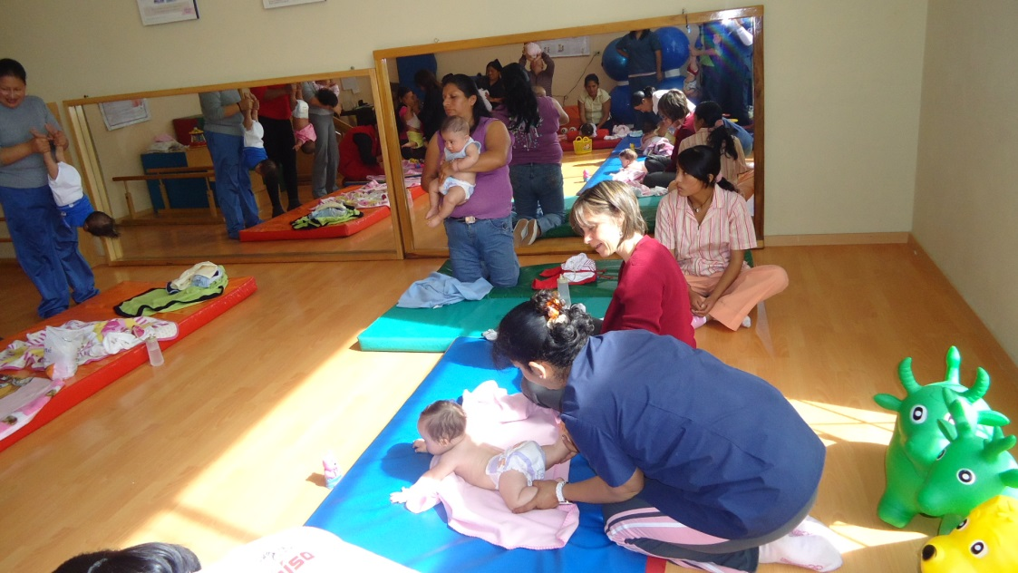
la INVESTIGACIÓN
Modalidad
La modalidad de investigación es de campo porque se realizó en el espacio de trabajo rehabilita torio de los niños, que es el aula de estimulación temprana.

Slide 13
DISEÑO DE LA INVESTIGACIÓN
El estudio se basa en un diseño cuasi experimental porque trabaja con un grupo de niños ya constituido, que corresponde al centro ya indicado

Slide 14
Hipótesis
El promedio de destrezas motrices alcanzadas al finalizar el período de estimulación multisensorial superará, en forma estadísticamente significativa, al promedio obtenido antes del periodo indicado.

Slide 15
Variables de la investigación
Variable Independiente Estimulación Sensorial.
Variable Dependiente Habilidades motrices

Slide 16
Población – muestra- INSTRUMENTOS
Centro Infantil “Aprendiendo a vivir”
Grupo cachorritos Nº de niños 7 niños 5 niñas Total 12 niños

Slide 17
Procesamiento de la información
1.- Los datos, tanto de la evaluación inicial como de la evaluación final, fueron organizados en tablas, con el propósito de que sea ordenada, comprensible y de fácil visualización.
PRE TEST - POS TEST
2.- Esa información tabulada se la analizó críticamente.
3.- Para dar mayor objetividad a la información recogida, se la graficó estadísticamente

Slide 18
Resultados obtenidos
CONDUCTAS | % Pre test | % Pos test
0-1 mes
Logra sostener la cabeza cuando está cargado | 16.6% | 83.3%
Su tono muscular es débil | 16.6% | 83.3%
1-2 meses
Levanta la cabeza con mayor extensión del cuello | 25% | 83.3%
Comienza alinear la cabeza y disminuye la posición de flexión | 16.6% | 75%
2-3 meses
Controla la cabeza y la voltea | 25% | 91.6%
Inicia levantar la cabeza con apoyo en antebrazo | 16.6% | 91.6%
Se agarra las manos y se las lleva a la boca | 25% | 83.3%
Mantiene las manos predominantemente y abiertas y agarra las cosas con manotazos | 16.6% | 91.6%

Slide 19
Resultados obtenidos
3-4 meses
Levanta cabeza y pecho estando en posición prona | 16.6% | 66.6%
lleva las manos a la línea media | 58.3% | 91.6%
Flexiona brazos y piernas de forma constante | 33.4% | 75%
Permanece sentado con apoyo | 16.6% | 83.3%
4-5 meses
Logra giros espontáneamente | 25% | 83.3%
Adopta una postura simétrica | 8.4% | 83.3%
Toma un objeto, alcanza un segundo y observa un tercero | 16.6% | 83.3%
5-6 meses
Levanta la cabeza contra la gravedad si es elevado por los brazos | 25% | 91.6%
Se incorpora a sentado con mínima apoyo y se mantiene apoyado en sus manos | 0% | 50%
Aplaude | 25% | 66.6%

Slide 20
PROCEDIMIENTOS APLICADOS
Masajes tonificantes
Técnicas de presión con presión
Ejercicios de cuello – cabeza
Técnicas propioceptivas
Estimulación auditiva
Estimulación visual
Estimulación olfativa
Estimulación táctil
Aplicación de guía de actividades

Slide 21
PRUEBA DE HIPOTESIS
La hipótesis de investigación sostiene que existirá una diferencia estadísticamente significativa entre los promedios del pre test y `pos test.
El puntaje t calculado = 1.842 es superior al puntaje tabular, con un 10% de error, que es igual a 1.701. Se observa una diferencia mayor con una aceptación del 50%, al nivel del 0.5, cuyo valor tabular es de 0.683.
Por lo expuesto y visto que hay una diferencia estadísticamente significativa se aprueba la hipótesis de investigación, con la explicación de que la estimulación multisensorial, con este grupo de niños, es eficaz en un 90%.

Slide 22
Conclusiones
PRIMERA.-, Más del 80% de ellos logró la adquisición de destrezas motoras apropiadas para utilizar adecuadamente los movimientos corporales de cabeza, cuello, tronco y extremidades superiores e inferiores.
SEGUNDA.- El vínculo afectivo madre- hijo es el pilar de la estimulación
TERCERA.-El éxito terapéutico se debe a la aplicación de diferentes estímulos
CUARTA.- plan de actividades que cubre las necesidades de cada niño.

Slide 23
recomendaciones
PRIMERA.- Conviene complementar la estimulación motriz con la cognitiva- social.
SEGUNDA.- Crear una guía de actividades para profesionales que facilite el trabajo con cada niño, .
TERCERA.- Elaborar un folleto que motive alos padres a reforzar el trabajo en casa
CUARTA.- La participación de los padres es un recurso coterapeuta
QUINTA.- buscar el enclave familiar.

Slide 24
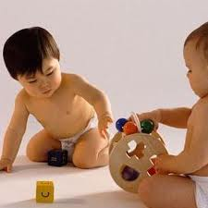
ESQUEMA DE PROPUESTA
Elaboración de un folleto motivador y preparación de una guía de ejercicios multisensoriales para padres y profesionales.
ESTIMULACIÓN MULTISENSORIAL
BEBES 0 A 6 MESES
AUTORA: Nora Arpi Hidalgo
2013

Slide 25
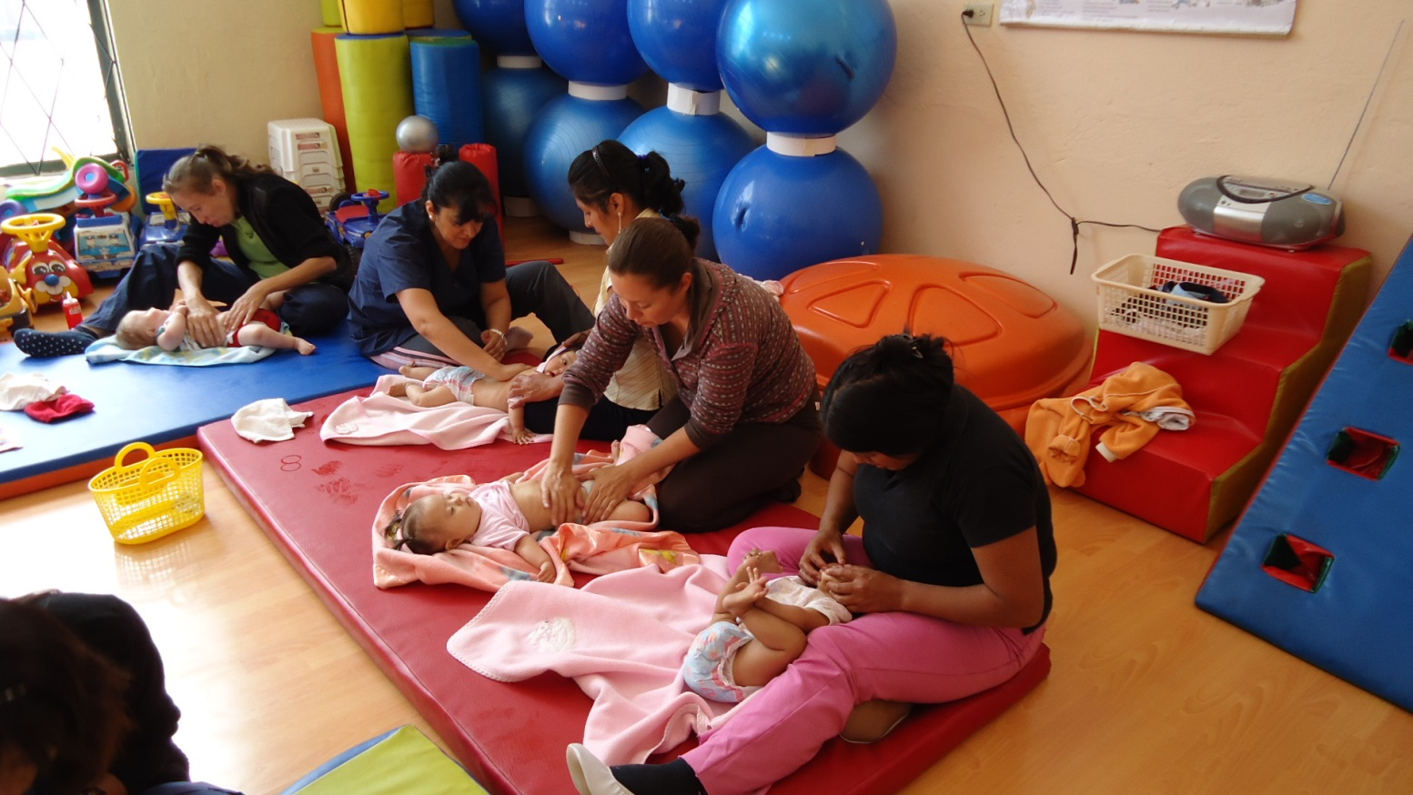
Estimulación en el aula
Trabajo en grupo

Slide 26
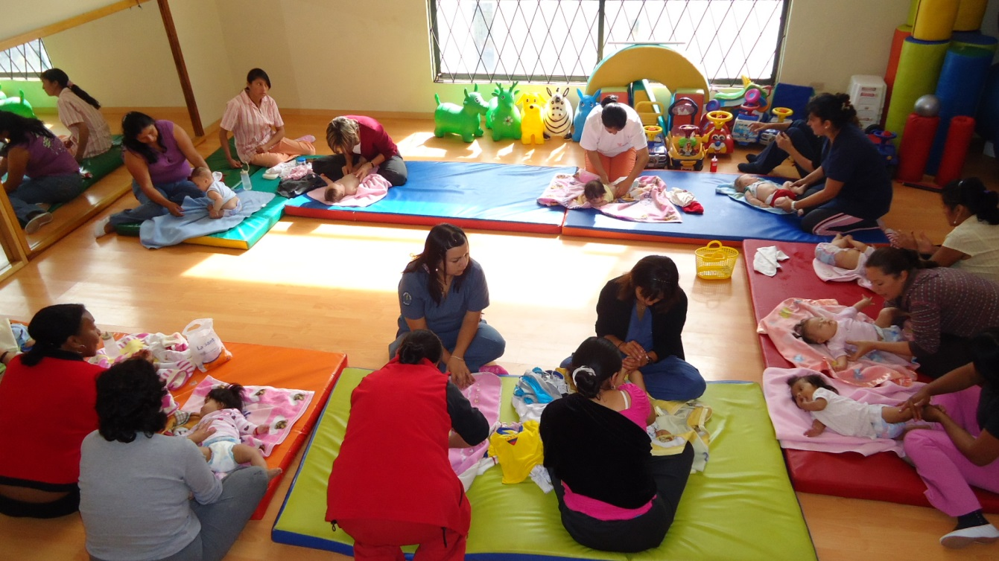
Estimulación en el aula
Trabajo con el Grupo

Slide 27
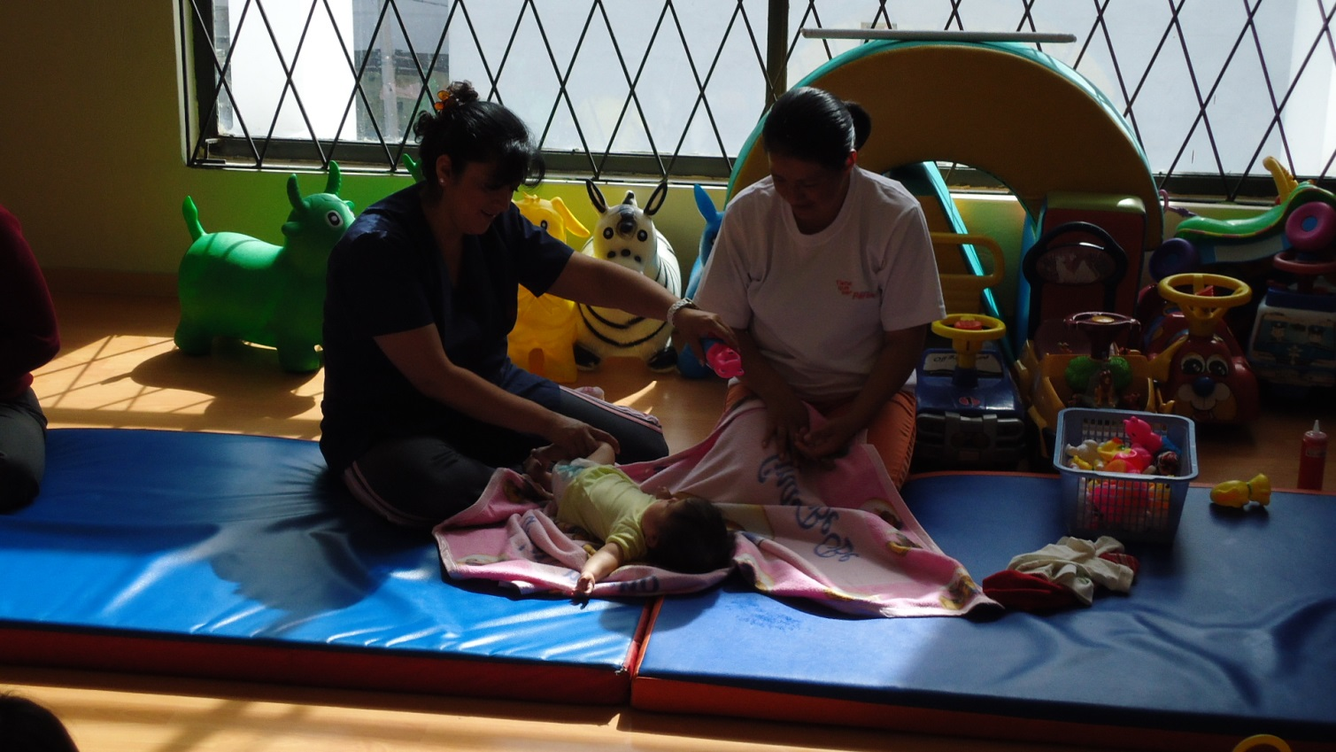
Estimulación en el aula
Trabajo en grupo

Slide 28
GRACIAS

Slide 29
Niños distintos
Son especiales, pues aun cuando les cuesta aprender, son verdaderos maestros en enseñarnos lecciones de vida, de humildad, de bondad y de amor.

Slide 30
Ángeles de Dios

